Slide 1
教育部大學校院校務資料庫
【103.10期】 填表暨系統操作說明會

Slide 2
校庫定位
本期作業時程
本期填報表冊與異動
1
2
3

Slide 3
1
校庫定位
校庫定位

Slide 4
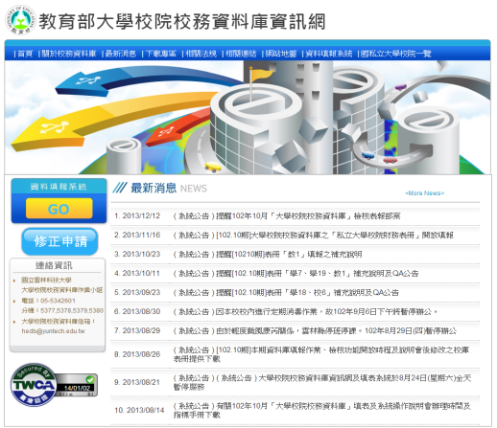
大學校院校務資料庫
01.1
校庫定位
校庫網址: https://hedb.moe.edu.tw/
協助各校與
部內聯繫
洽詢相關問題
與提出建議
教育部及
各相關應用單位
各
大
學
校
院
大學校院校務資料庫作業小組
校庫作業小組
編製手冊
提供各校作為
填報基準
制定定義
提出需求
填表手冊

Slide 5
意見處理流程
01.2
校庫定位
意見蒐集方式
1.說明會
2.公務電話 3.公務電子信箱
立即可解決
即時處理
需與應用單位
審慎討論
定期檢討
(每年六、七月)

Slide 6
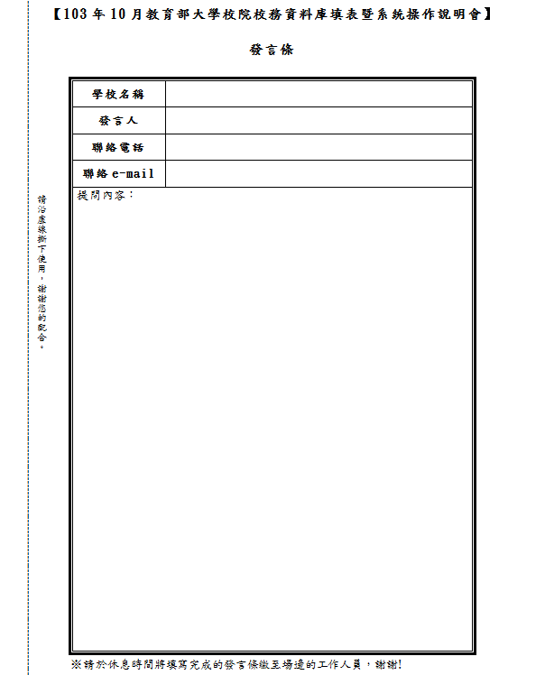
意見處理流程
01.2.1
校庫定位
本次說明會發言條
請參閱表冊最末頁（如右圖）；若對於本次會議有任何建議事項，請詳細填妥資訊，並於會議休息時間，提繳場邊工作人員。

Slide 7
每年定期匯出資料予應用單位
01.3
定期匯出
匯出時程 | 匯出表冊 | 應用單位
五月 | 研9、10、11、12、13、14、15 | 產學合作績效評量
 | 學12、學13 | 教育部統計處
 | 上一年10期：學1、2、4、5、10 教1、校3、4、5 今年3期：教1、校1、校4 | 103年3月首次辦理 總量提報作業小組- 南臺科技大學
六月 | 學1、8、9、12、13、17、18、19、20-1 校14、研4、研6、教1 | 高等教育評鑑中心
 | 學5、6、7、8、18、研6、7、8、16、校11 | 教育部國際化調查

Slide 8
每年定期匯出資料予應用單位
01.4
定期匯出
匯出時程 | 匯出表冊 | 應用單位
十一月 | 學1、2、4、5、6、7、8、10 教1、職1、校10-1、校10-2 研4、5、8、9、13、財8、9、10 | 私立大學校院 獎補助小組
 | 基本資料1、2、3、4、6、7 教1、職2 | 大學校院一覽表
 | 基本資料1、4、6、7、學12、13、24 教1、職1、校2、校6、校7、校8 | 教育部統計處
 | 學5、6、7、8、18、研6、7、8、16、校11 | 教育部國際化調查
十二月 | 財6、7、8、9、10、11、12、13 | 教育部會計處
 | 學1、8、9、12、13、17、18、19、20-1 校14、研4、研6、教1 | 高等教育評鑑中心

Slide 9
2
校庫定位
本期作業時程

Slide 10
02.1
基本資料
「基本資料4、6」原訂於8月1日至 8月22日開放填報，惟配合本期新增蒐集「學24.大學學系、所、學位學程核定招生名額總量內新生註冊率統計表」，故各校「學系、學制資訊」將俟總量提報作業小組提供103學年度總量內招生學系、名額後，另行公告開放填報時間。
其餘「基本資料1、2、3、7」照原訂時間開放填報，屆時亦將配合「基本資料4、6」順延填報截止日。
本期基本資料請學校依「教育部103學年度招生名額核定表」、學校組織規程及其他相關佐證文件填載，以免影響教育部「新生註冊率」公開事宜。

Slide 11
02.2
10月表冊
填表期間
9月1日上午8:00 至 10月31日下午5:00
9月 10月
共計61天
30天 31天

Slide 12
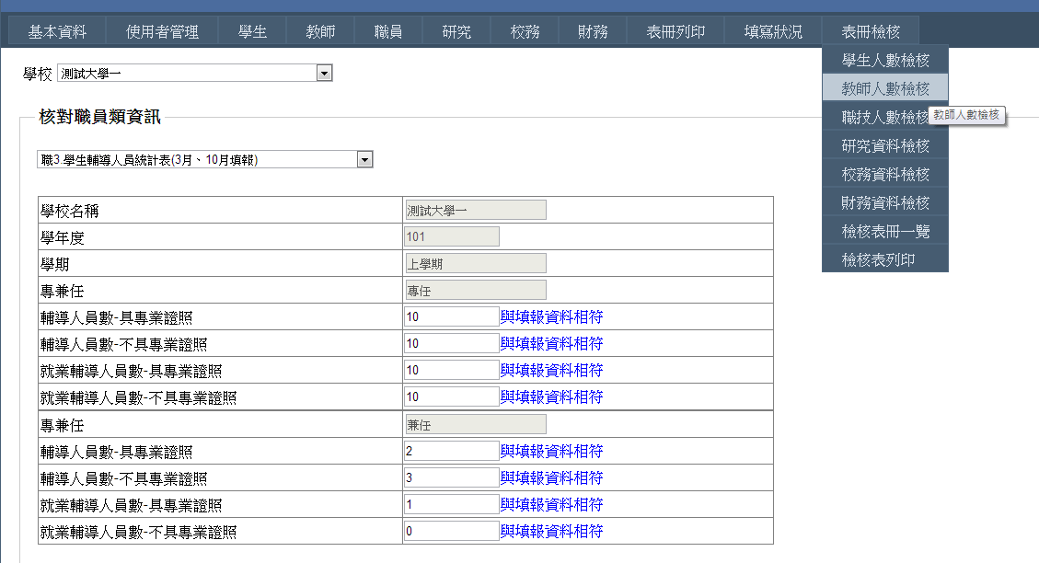
02.3
表冊檢核
自9月1日起同步開放【資料檢核】及【檢核表列印】等功能至 12月 22日

Slide 13
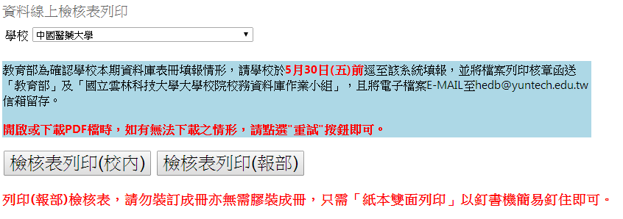
02.4
檢核列印
自9月1日起同步開放【資料檢核】及【檢核表列印】等功能至 12月 22日
12月22日前

Slide 14
02.5
11月匯出
資料匯出
103.11
103.11.3第一次資料匯出：
教育部統計處
私立大學校院獎補助小組
大學校院一覽表
103.11.18第二次資料匯出：
教育部統計處
私立大學校院獎補助小組
大學校院一覽表
教育部國際化調查
一 | 二 | 三 | 四 | 五 | 六 | 日
 |  |  |  |  | 1 | 2
3 | 4 | 5 | 6 | 7 | 8 | 9
10 | 11 | 12 | 13 | 14 | 15 | 16
17 | 18 | 19 | 20 | 21 | 22 | 23
24 | 25 | 26 | 27 | 28 | 29 | 30

Slide 15
02.6
11月修正
103.10期資料提出修正
103.11
103.11.10上午8:00
至
103.11.12下午5:00
一 | 二 | 三 | 四 | 五 | 六 | 日
 |  |  |  |  | 1 | 2
3 | 4 | 5 | 6 | 7 | 8 | 9
10 | 11 | 12 | 13 | 14 | 15 | 16
17 | 18 | 19 | 20 | 21 | 22 | 23
24 | 25 | 26 | 27 | 28 | 29 | 30

Slide 16
02.7
11月修正
103.10期資料開放修正
103.11
103.11.13上午8:00
至
103.11.17下午5:00
一 | 二 | 三 | 四 | 五 | 六 | 日
 |  |  |  |  | 1 | 2
3 | 4 | 5 | 6 | 7 | 8 | 9
10 | 11 | 12 | 13 | 14 | 15 | 16
17 | 18 | 19 | 20 | 21 | 22 | 23
24 | 25 | 26 | 27 | 28 | 29 | 30

Slide 17
02.8
私校
填報
12月
103.12
私立大學
財務表冊開放
12.01上午8:00
至
12.05下午5:00
一 | 二 | 三 | 四 | 五 | 六 | 日
1 | 2 | 3 | 4 | 5 | 6 | 7
8 | 9 | 10 | 11 | 12 | 13 | 14
15 | 16 | 17 | 18 | 19 | 20 | 21
22 | 23 | 24 | 25 | 26 | 27 | 28
29 | 30 | 31

Slide 18
02.9
12月修正
申請修改及
資料修改作業
1.學校經通知需申請修改
教育部統計處所需表冊者
2.私立大學財務表冊
自行檢核有疑義者
12.08上午8:00
至
12.12下午5:00
103.12
一 | 二 | 三 | 四 | 五 | 六 | 日
1 | 2 | 3 | 4 | 5 | 6 | 7
8 | 9 | 10 | 11 | 12 | 13 | 14
15 | 16 | 17 | 18 | 19 | 20 | 21
22 | 23 | 24 | 25 | 26 | 27 | 28
29 | 30 | 31
Notes:
財務申請修正+修正+財務表檢核+檢核報部
受訪視學校申請修正+修正+表冊檢核+檢核報部

Slide 19
02.10
12月匯出
資料匯出
103.12
一 | 二 | 三 | 四 | 五 | 六 | 日
1 | 2 | 3 | 4 | 5 | 6 | 7
8 | 9 | 10 | 11 | 12 | 13 | 14
15 | 16 | 17 | 18 | 19 | 20 | 21
22 | 23 | 24 | 25 | 26 | 27 | 28
29 | 30 | 31
103.12.15第三次資料匯出：
教育部統計處

Slide 20
02.11
12月檢核
線上填妥檢核表並函送核章版報部
103.12
教育部-紙本
校庫作業小組-紙本、電子檔
103.12.15上午8:00
至
103.12.22下午5:00
一 | 二 | 三 | 四 | 五 | 六 | 日
1 | 2 | 3 | 4 | 5 | 6 | 7
8 | 9 | 10 | 11 | 12 | 13 | 14
15 | 16 | 17 | 18 | 19 | 20 | 21
22 | 23 | 24 | 25 | 26 | 27 | 28
29 | 30 | 31

Slide 21
02.12
12月匯出
資料匯出
103.12
103.12.23 資料匯出：
教育部會計處
一 | 二 | 三 | 四 | 五 | 六 | 日
1 | 2 | 3 | 4 | 5 | 6 | 7
8 | 9 | 10 | 11 | 12 | 13 | 14
15 | 16 | 17 | 18 | 19 | 20 | 21
22 | 23 | 24 | 25 | 26 | 27 | 28
29 | 30 | 31

Slide 22
3
本期填報表冊
與注意事項
校庫定位

Slide 23
03.01
本期表冊
本期填報表冊

Slide 24
03.01.1
本期表冊
國立大學
基本資料
基1、基2、基3、基4、基6、基7
學生
學1、學2、學6、學7、學8、學9、學10、學12、學13、學14、學17、學18、學19、學20-1、學22、學23、學24(103.10首填)
教職員
教1、教2、教3、職1、職2、職3、職4、職5、職6
研究
研5、研6、研7、研8
校務
校2、校3、校4、校5、校6、校7、校8、校10-2、校11、校14、校15
合計
47張表冊

Slide 25
03.01.2
本期表冊
私立大學
基本資料
基1、基2、基3、基4、基6、基7
學生
學1、學2、學6、學7、學8、學9、學10、學12、學13、學14、學17、學18、學19、學20-1、學22、學23、學24(103.10首填)
教職員
教1、教2、教3、職1、職2、職3、職4、職5、職6
研究
研5、研6、研7、研8
校務
校2、校3、校4、校5、校6、校7、校8、校10-2、校11、校14、校15
財務
財6、財7、財8、財9、財10、財11、財12、財13
合計
55張表冊

Slide 26
03.02
填報注意
本期填報注意

Slide 27
03.02.1
基4
學校系所、學位學程、特殊專班、境外專班基本資料表
學年度 | 學院 | 單位類別 | 是否為全英（外）語授課 | 單位名稱 |  | 統計處代碼 | 統計處名稱 | 藝術設計類別
 |  | □一般系所 □學位學程 □特殊專班 □境外專班 | 畢業學分全部為英(外)語授課 | 中文名稱 | 英（外）文名稱
【填報注意】
本表「單位名稱（中文）、統計處代碼」將依教育部「總量招生名額核定表」匯入，請學校檢視是否正確。另屬於教育部專案核定(分發)之系、所、學位學程，請檢附核定函文及相關佐證資料，由學校自行填報。
若學系屬於「學籍分組」者，則以「系（科）所」為匯入（填報）單位。
本表資料將匯入「學24.大學學系、所、學位學程核定招生名額總量內新生註冊率統計表」，本部將該表填報結果進行「新生註冊率」公開。
27

Slide 28
03.02.2
基6
學校「學制」基本資料表
學年度 | 學院 | 單位類別 | 單位名稱 | 學制 | 校區 | 縣市別 | 修業期限 |  | 核定招生文號 | 核定招生日期 | 異動類別及日期
 |  |  |  |  |  |  | 一般修業期限 | 最高修業期限
 |  | □一般系所 □學位學程 □特殊專班 □境外專班 |  |  |  |  |  |  |  |  | □無 □更名(日期_______) □整併(日期_______) □裁撤(日期_______) □停招(日期_______) □整併並更名(日期______)
【填報注意】
配合本部各類資料庫之資訊整合，本表「學制」將依教育部「總量招生名額核定表」匯入，請學校檢視是否正確。另屬於教育部專案核定(分發)之系、所、學位學程，請檢附核定函文及相關佐證資料，由學校自行填報。
本表其餘欄位亦請學校協助填報，另「異動類別及日期」請依「招生名額核定表」及教育部相關專案核定(分發)資訊填載，並檢附相關佐證資料。
本表資料將匯入「學24.大學學系、所、學位學程核定招生名額總量內新生註冊率統計表」，本部將該表填報結果進行「新生註冊率」公開。
28

Slide 29
03.02.3
學制班別
【填報注意】
配合「專科以上學校總量發展規模與資源條件標準」第2條規定、「教育部總量內招生名額核定表」及本部各類資料庫之資訊整合，有關自103年10月起校庫將以下列學制班別蒐集各校資訊：
學位 | 日間學制/ 進修學制 | 學制
博士 | 日間學制 | 博士班
碩士 | 日間學制 | 碩士班
 | 進修學制 | 碩士在職專班(包括碩士暑期在職專班)
學士 | 日間學制 | 學士班 (包括四年制技術系學士班、二年制技術系學士班、第二部學士班、學士後學士班) | 學士後第二專長學位學程(4+X /日間)
 | 進修學制 | 進修學士班
 |  | 二年制在職專班
 |  | 學士後第二專長學位學程(4+X /進修)

Slide 30
03.02.4
學7
外國學生「非學位生」進修、交流統計表
學年度 | 學期 | 學院 | 單位名稱 | 學制 | 對方學校 國別(地區) | 對方學校名稱 |  | 來臺進修、交流期間 | 外國非學位生同時在校內附設華語文中心就讀情形
 |  |  |  |  |  | 中文名稱 | 英文名稱 |  | 有 |  | 無
 |  |  |  |  |  |  |  |  | 男 | 女 | 男 | 女
【填報注意】
103.03期公告請各校暫不填報非學位生之合作對方學校國別為「大陸地區、香港、澳門」學生資料。
本（103.10）期配合教育部資料統計需求，將增加蒐集「非學位生」之合作對方學校為「大陸地區、香港、澳門」之學生資料。
30

Slide 31
03.02.5
學10
學生實習人數及時數統計表
學年度 | 學院 | 單位名稱 | 學制 | 實習場所 | 證明文件類型 | 實習人數 |  |  |  | 實習總時數
 |  |  |  |  |  | 全學年全部學分實習學生人數 |  | 部分學分實習 學生人數
 |  |  |  |  |  | 男 | 女 | 男 | 女
 |  |  |  | □校外實習-政府機構 □校外實習-企業機構 □校外實習-其他機構 □學校附屬機構實習 | □合約 □公函 □其他證明文件
【填報注意】實習總時數
若學生實習係以天數計算，請換算至小時填報。
本欄位係計算所有實習學生人數之總時數。
例如 3 位學生實習時數分別為5、6、7小時，則實習總時數
應填報為18小時。
31

Slide 32
03.02.6
本期刪除表冊
學生類
學15. 大學學系(組)新生核定招生名額及實際註冊人數表
學16. 碩(含碩士在職專班)博士班新生核定招生名額及實際註冊人數表
學16-1.大學學系(組)、碩士班及博士班新生實際註冊之男、女數統計表
本期配合教育部各類資料庫整合及新增蒐集「學24.大學學系、所、學位學程核定招生名額總量內新生註冊率統計表」，故刪除「學15、學16、學16-1」等3張表冊。
32

Slide 33
03.02.7
大學學系、所、學位學程核定招生名額「總量內新生註冊率」統計表
學24
學年度 | 學校名稱 | 學院別 | 統計處代碼 | 單位名稱 | 學制別 | 總量內核定103學年度新生招生名額(A) | 103學年度新生保留入學資格人數(B) | 103學年度總量內新生招生名額之實際註冊人數(C)≤(A-B) | 103學年度新生註冊率(％) D=〔C/(A-B)〕＊100％ | 進修學制是否公開註冊率 | 系所招生特色說明(400字) | 系所招生特色之網址
 |  |  |  |  |  | 學校無須填報
【表冊新增】
本表將由「基本資料4」及「基本資料6」匯入「教育部總量內核定招生系所、學制、名額」，其中學籍分組資料將以「系（科）所」為單位。
請學校審慎確認系統匯入之「系、所、學位學程」資訊是否與教育部總量內招生名額核定表或相關函文所列資訊相符。
【總量內核定103學年度新生招生名額(A)】
將由教育部核定總量內招生名額核定表及系統資料匯入各校【總量內核定 103學年度新生招生名額】，不包括各類外加名額，請協助核對數據，以免影響「新生註冊率」之計算。

Slide 34
大學學系、所、學位學程核定招生名額「總量內新生註冊率」統計表
03.02.8
學24
學年度 | 學校名稱 | 學院別 | 統計處代碼 | 單位名稱 | 學制別 | 總量內核定103學年度新生招生名額(A) | 103學年度新生保留入學資格人數(B) | 103學年度總量內新生招生名額之實際註冊人數(C)≤(A-B) | 103學年度新生註冊率(％) D=〔C/(A-B)〕＊100％ | 進修學制是否公開註冊率 | 系所招生特色說明(400字) | 系所招生特色之網址
 |  |  |  |  |  | 學校無須填報
【表冊新增】
【103學年度總量內新生保留入學資格人數(B)】
請填報學校當（103）學年度【新生保留入學資格人數】，亦即當（103）學年度應入學就讀新生，可能因服兵役或其他…等特殊情況向學校申請保留入學資格者。學生若屬於「前學年申請保留入學資格者」，請勿填報，例如101、102學年度申請保留入學資格者，請勿填報本欄位。
【103學年度總量內新生招生名額之實際註冊人數(C)≤(A-B)】
請填報每年10月15日教育部總量內核定103學年度新生招生名額之完成實際註冊程序之人數（包括完成註冊之新生休學人數），不包括「各類外加名額人數」、「退學學生」、「103學年度新生保留入學資格者」及「前學年度新生保留入學資格之復學者」。
例如：T大學經教育部核定103學年度「生物科學學位學程」招生名額，包括總量內核定新生名額10名、專案外加核定或分發名額20名，且該30名學生皆完成實際註冊
→故填報【103學年度總量內新生實際註冊人數(C)】時僅需填報「10名」；其餘 「20名」非本表蒐集數據，請勿填報。

Slide 35
03.02.9
學24
大學學系、所、學位學程核定招生名額「總量內新生註冊率」統計表
學年度 | 學校名稱 | 學院別 | 統計處代碼 | 單位名稱 | 學制別 | 總量內核定103學年度新生招生名額(A) | 103學年度新生保留入學資格人數(B) | 103學年度總量內新生招生名額之實際註冊人數(C)≤(A-B) | 103學年度新生註冊率(％) D=〔C/(A-B)〕＊100％ | 進修學制是否公開註冊率 | 系所招生特色說明(400字) | 系所招生特色之網址
 |  |  |  |  |  | 學校無須填報 |  |  | 系統自動計算，取至小數點第2位
【表冊新增】
【103學年度新生註冊率(％)D=〔C/(A-B)〕＊100％】
將依所填資料由系統自動計算（該數據將取至小數點第2位），其計算公式如下，請各校協助
檢視註冊率數據：
【進修學制是否公開註冊率】
請學校針對【進修學制】系、所、學位學程註冊率，填寫【是、否】公開之選項。

Slide 36
03.02.10
學24
大學學系、所、學位學程核定招生名額「總量內新生註冊率」統計表
學年度 | 學校名稱 | 學院別 | 統計處代碼 | 單位名稱 | 學制別 | 總量內核定103學年度新生招生名額(A) | 103學年度新生保留入學資格人數(B) | 103學年度總量內新生招生名額之實際註冊人數(C)≤(A-B) | 103學年度新生註冊率(％) D=〔C/(A-B)〕＊100％ | 進修學制是否公開註冊率 | 系所招生特色說明(400字) | 系所招生特色之網址
 |  |  |  |  |  | 學校無須填報
【表冊新增】
【系所特色之說明】
若學校檢視系統自動計算註冊率後，經校內評估需補充敘述「日間學制」系、所、學位學程之發展特色或相關成效者，請以400字（包括標點符號）敘述；例如該系所有學籍分組之情形，即可於此敘明。若本欄經校內評估無須填報系所招生特色說明者，請勾選「無相關說明」。
【系所特色之網址】
若學校對於前揭以400字說明「系所特色」仍有不足者，學校可依教育部103年8月6日臺教技（二）字第1030115884號函之說明三辦理，亦即提供該系、所、學位學程詳細特色之說明網址（此網址與「職6.學校系、所、學位學程、特殊專班、境外專班、行政單位及各類中心聯絡資料表」之單位網址不同，惟學校評估原校內系所簡介網址即可呈現系所特色說明者，亦可填報該網址。）。若本欄經校內評估無須提供相關系所招生特色說明者，請勾選「無相關說明網址」。

Slide 37
03.02.11
專兼任教師明細表
教1
學年度 | 學期 | 姓名 | 性別 | 出生 |  | 國籍/地區 | 編制內/編制外 | 專兼任 | 主聘單位 | 合聘單位 | 教師分類 |  | 最高學歷學校 | 最高學歷學系 | 最高學位 | 每 週 授 課 時 數 | 學術專長及研究 | 聘約年數 | 是否列帳於薪資帳冊 | 是否支領彈性薪資 | 任職狀態 |  | 是否第1次擔任專任助理教授者 | 專任教師是否為原住民籍
 |  |  |  | 年 | 月
【填報注意學術專長及研究】
教師學術專長及研究領域等資訊，其簡述內容為35字 (含標點符號)。
常見填報專長錯誤範例：
填報問題 | 範例
多餘空格 | 舞蹈教育 教育心理學
錯別字 | 運動團對與領導
漏打標點符號 | 藥廠實務 (生產與品管
專長重覆填寫 | 生活文化創意、生活文化創意
中、英文專長有斷字 | Marketing Strategy, Servi ，舞蹈教
非填報教師專長 | 例如以生化暨分生所及教學研究
37

Slide 38
03.02.12
職3
學生輔導人員統計表
學年度 | 學期 | 專、兼任(職) | 輔導人員數 |  | 就業輔導人員數
 |  |  | 具專業證照 | 不具專業證照 | 具專業證照 | 不具專業證照
【定義調整】
若校內「輔導人員」及「就業輔導人員」由同1人職員兼任時，請擇一類別填報。

Slide 39
03.02.13
職6
學校「系、所、學位學程、特殊專班、境外專班、行政單位及各類中心」聯絡資料表
學年度 | 單位名稱 | 單位聯絡電話 |  | 單位傳真電話 | 單位電子郵件 | 單位網址
 |  | 電話號碼 | 分機號碼
【新增填報】
本期新增【行政單位及各類中心】乙項，請協助填報相關聯絡資料，以利教育部彙編校院一覽表資料使用。

Slide 40
03.02.14
校1
校舍建築物面積統計表(3月填報)
… | … | 校區 | 權 屬 別 | 出 租 (借) 情 況 | 建築類別 | 建築證明文件類別 (可複選) | 建 築 名 稱 | 建築樓層數(不含地下樓層) | 地下室建築樓層數 | 所有權狀面積(平方公尺) | 使用執照面積 (平方公尺) | 校舍建築物 (平方公尺) |  |  | 補充說明
 |  |  |  |  |  |  |  |  |  |  |  | 提供正式學籍學生活動、教學研究使用之總面積(A) | 提供推廣教育或對外營業使用之樓地板面積(B) | 小計(C)
 |  |  | □自有 □租賃 |  | □教學研究建築 □學生宿舍 □教職員宿舍 □學校附屬機構 □其他建築 |  |  |  |  |  |  |  |  |  | 如屬【學校附屬機構】：請敘明校內使用單位及系所
【新增填報】
預計104年03期「校1」新增【教職員宿舍】。
「教職員宿舍」係指提供教職員住宿之建築物，若使用對象為學生或非正式學籍學生之宿舍，請勿選填此分類。
此選項之填報將提供【總量提報作業小組】使用，請審慎填報。

Slide 41
03.02.15
校3
學校自有學生宿舍表
學年度 | 縣市別 | 宿舍類別 | 宿舍名稱 | 宿舍面積 |  | 床位數(床) |  | 收費標準
 |  |  |  | 男宿舍面積(平方公尺) | 女宿舍面積(平方公尺) | 男 | 女 | 最高(元/學期) | 最低(元/學期)
 |  | □校內非BOT □校內BOT
為使「校3」與「校1」填報資料一致，本表「校3」部分欄位由學校填報【103.03期】之「校1. 校舍建築物面積統計表」資料匯入。
請協助確認匯入資料是否有誤。
本表僅需填報【宿舍類別】、【床位數】、【收費標準】等欄位。

Slide 42
03.02.16
校4
學校租用學生宿舍表
學年度 | 學期 | 縣市別 | 建築名稱 | 機構(或公司/業主) | 租賃合約年數 | 合約是否經法院公證 | 床位數 |  | 收費標準 |  | 樓地板面積(含地下室)(平方公尺) |  | 租賃合約期限 |  | 補充說明
 |  |  |  |  |  |  | 男 | 女 | 最高 (元／學期) | 最低 (元／學期) | 所有權狀面積 | 使用執照面積 | 租約 開始時間 | 租約 結束時間
 |  |  |  |  |  | □是：法院公證字號__ □否
為使「校4」與「校1」填報資料一致，「校4」部分欄位由學校填報【103.03期】之「校1. 校舍建築物面積統計表」資料匯入。
請協助確認匯入資料是否有誤。
本表僅需填報【機構(或公司/業主)】、【床位數】、【收費標準】等欄位。

Slide 43
03.02.17
校11
開設全外語授課之院、系所、學位學程統計表
學年度 | 學院 | 全外語授課之單位名稱 |  | 學制 | 授課語言 | 修習全英（外）語院、系所、學位學程之學生男、女人數
 |  | 中文名稱 | 英（外）文名稱 |  |  | 本國學生數 |  | 外籍學生數
 |  |  |  |  |  | 男 | 女 | 男 | 女
【填報注意】
本表所稱全外語授課係指該院、系、所、學位學程內「所有課程」包括共同課程，「皆以英（外）語」授課者，即可填報。若以「中文或中外語交雜上課」之課程（包括通識課程、共同課程…等），則無需填報。
本表僅蒐集對外招生之院、系所、學位學程，不包括對內招生之院、系所、學位學程。但「對內招生」之學位學程招生方式採轉系就讀(亦即學生之學籍已不在原系)，且採「全英（外）語」授課者，亦可填報。
本資料將提供教育部駐外單位公告予外國學生申請來臺就學之參考。

Slide 44
03.02.18
校14
系所專業必、選修實際開設學分數統計表
學年度 | 學期 | 學院 | 單位名稱 | 學制 | 學期專業必修學分 實際開設學分數 | 學期專業選修學分 實際開設學分數
【填報注意】
學期必（選）修學分實際開設數中，若屬於合開之課程，請以實際開設課程之學制填報，如無法區分實際開設之學制，請以「高年級」為主。例如：學士班與碩士班合開之課程應以「高年級」為主，請填列計入「碩士班」。同理，若由碩士班與博士班合開之課程，填報至博士班。

Slide 45
聯絡資訊
# 5377
表冊
# 5378
(05)534-2601
# 5379
系統
# 5380
hedb@yuntech.edu.tw

Slide 46
敬祝 填表順利
大學校院校務資料庫

